Slide 1
МБОУ «СОШ с. Ахтуба Калининского района Саратовской области»
КВН для 1 – 2 классов
«Путешествие в Лесное царство»
в рамках предметной недели по окружающему миру
на тему «Природы храм»
Презентацию подготовила
учитель начальных классов
Томилина Л.Г
2011/2012 учебный год

Slide 2
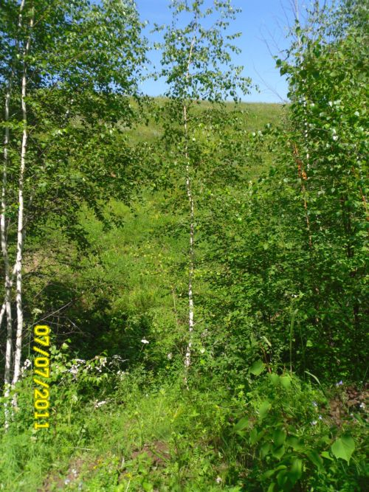
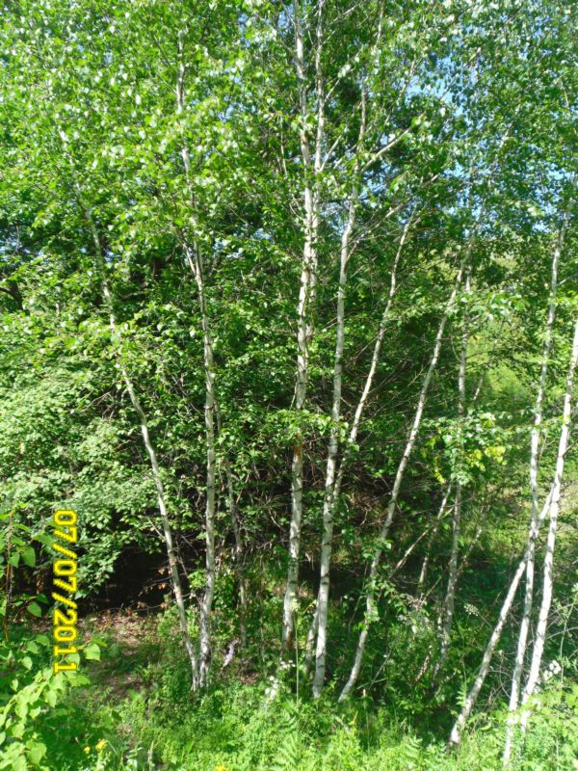

Slide 3
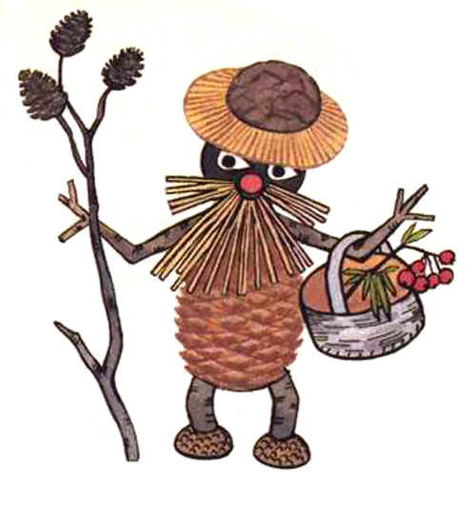

Slide 4
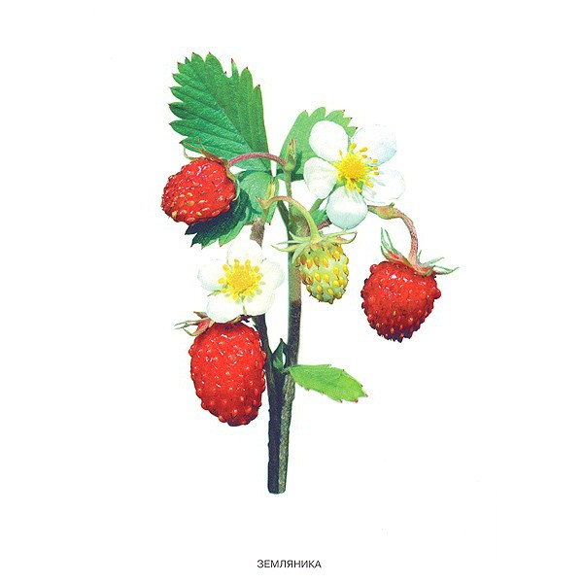
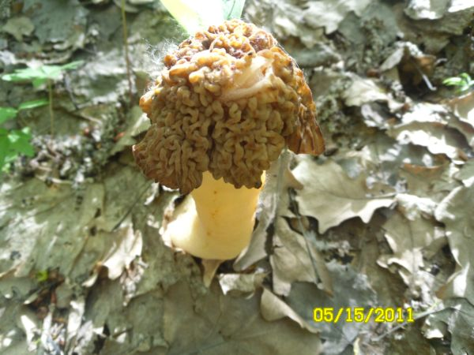
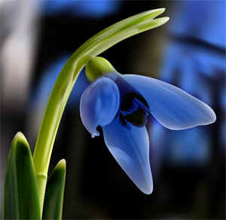
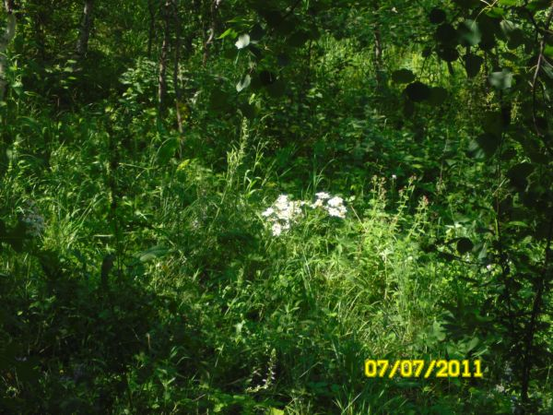

Slide 5
компас
кружка
пакет для мусора
мыло
полотенце
котелок
миска
зубная паста
консервы
будильник

Slide 6
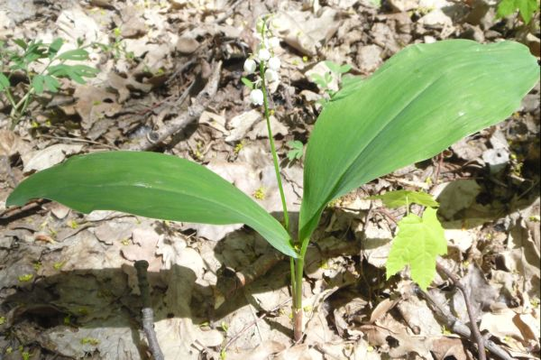
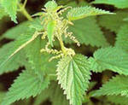
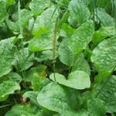
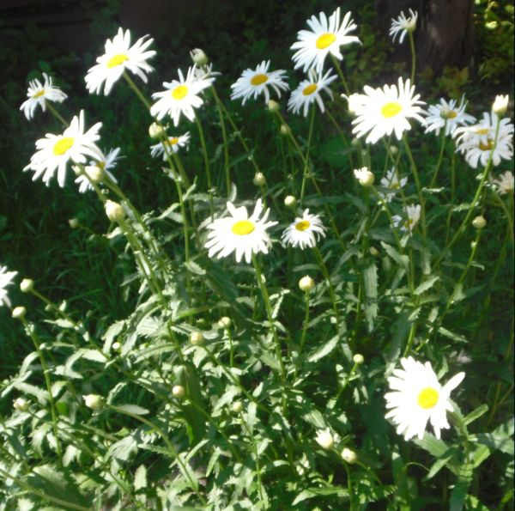
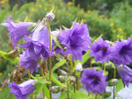
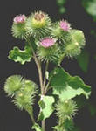
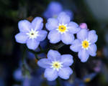
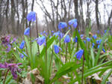

Slide 7
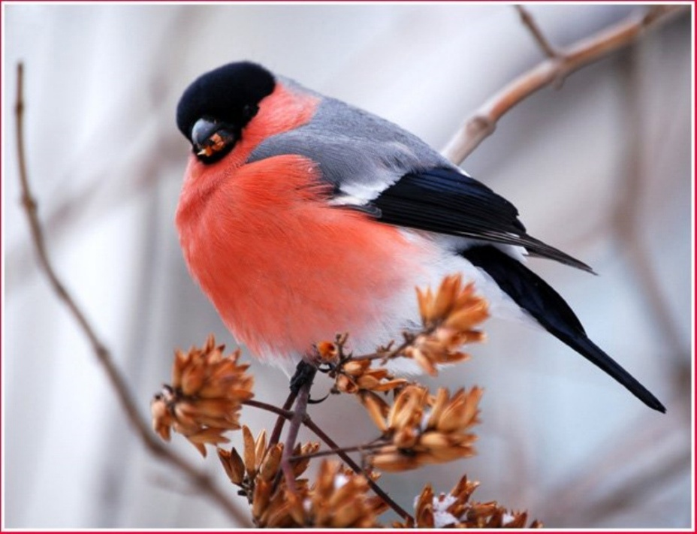
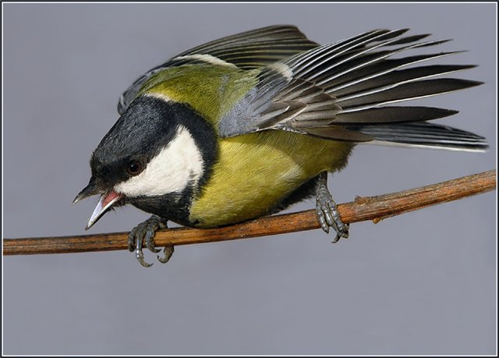
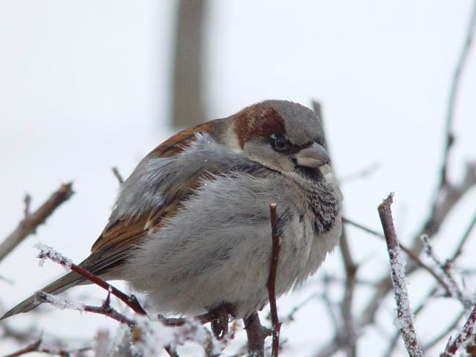
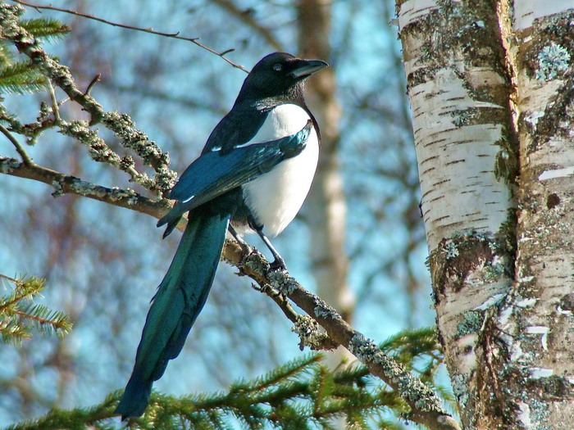

Slide 8
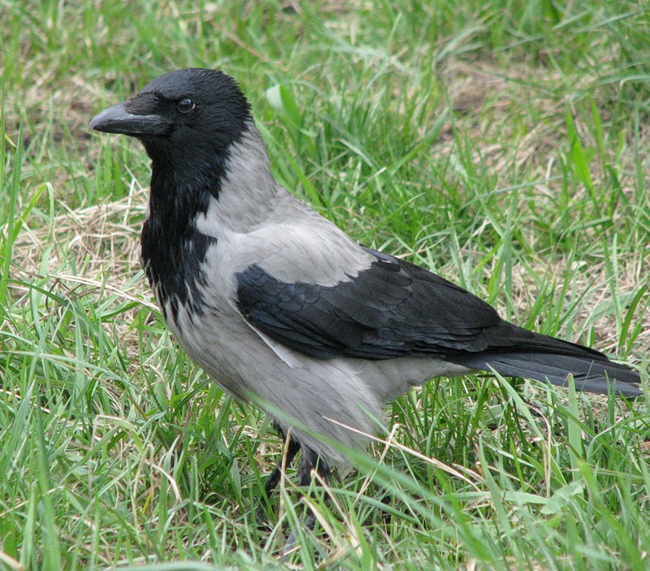
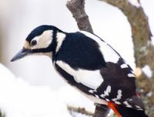
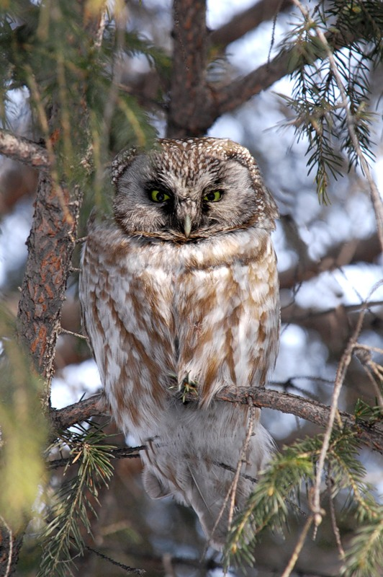
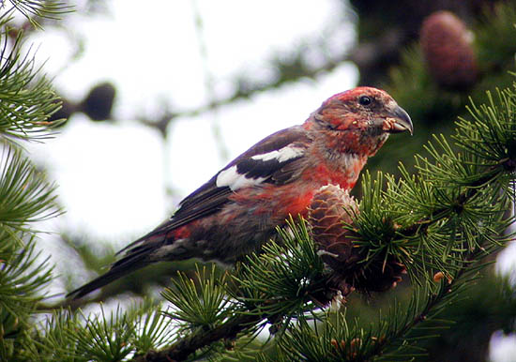

Slide 9
Ты, человек, любя природу,
Хоть иногда её жалей.
В увеселительных походах
Не растопчи её полей!
Не жги её напропалую
И не исчерпывай до дна.
И помни истину простую:
Нас много, а она – одна!

Slide 10
Спасибо за игру.
Всего вам доброго!!

Slide 11
Использовались материалы сайтов:
http://images.yandex.ru
www.school-collektion.edu.ru

